Slide 1
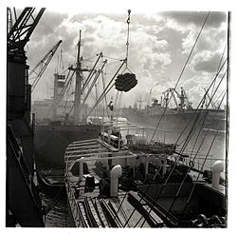
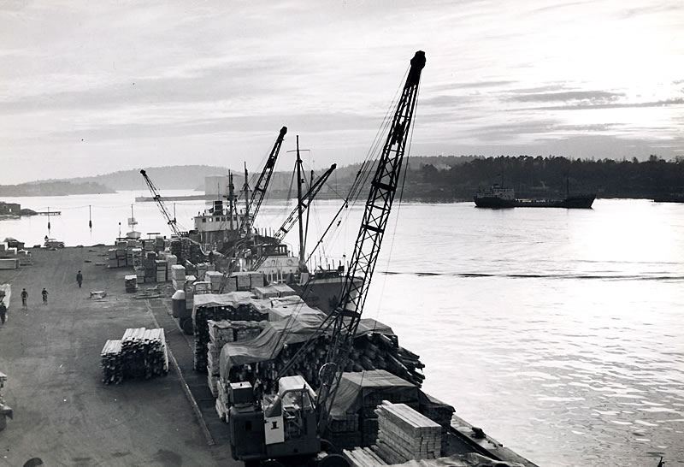
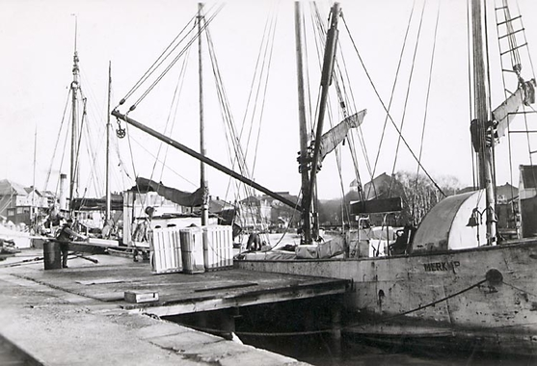
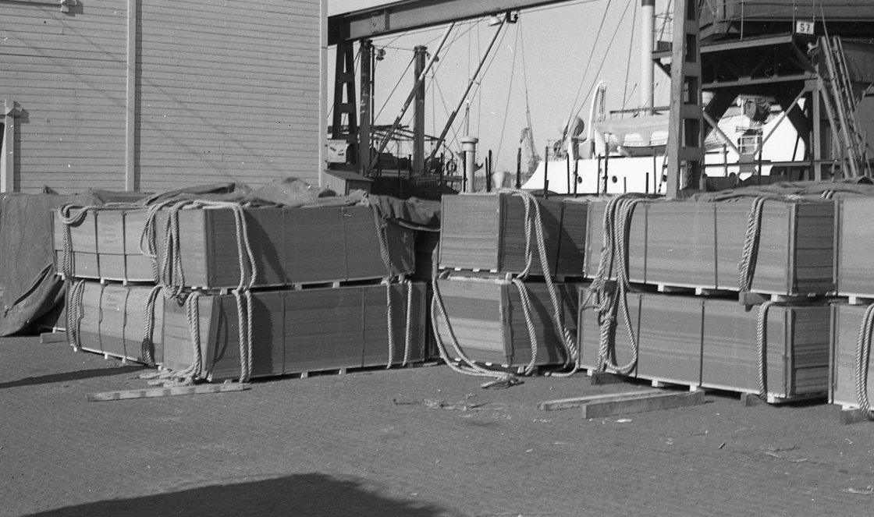

Slide 2
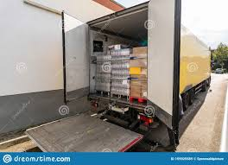
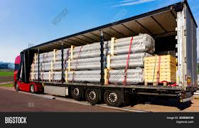
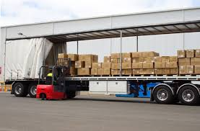
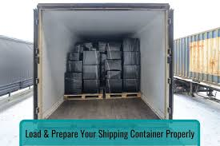
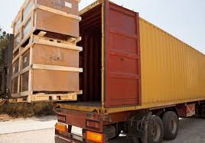
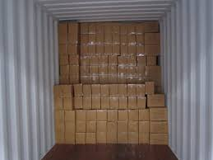

Slide 3
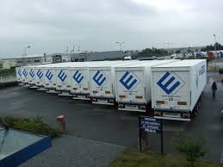
Lastbärare
Förutsättningar för enhetslast
Hög koncentration av godsflöde
Godsflödet ska vara regelbundet
Logistikkedjans kan innehålla flera transportmedel
Tillämpning
Standardiserade lastbärare
Container, Trailer
Kan användas intermodalt
Sjö, väg och järnväg

Slide 4
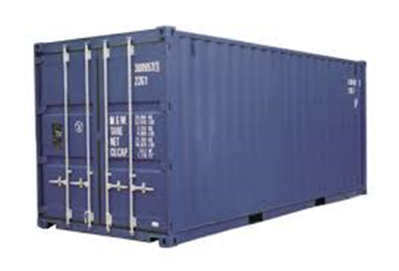
Lastbärare
Typ 20´ TEU DV
Twenty-foot Equivalent Unit
Dry van
LxBxH utv 6058x2438x2591
LxBxH inv ca 5900x2350x2370
Palletwide 2,44 bred
Volym 33 m3
Taravikt ca 2200 kg
Lastkap. ca 21800 kg

Slide 5
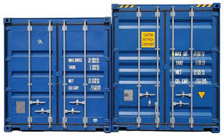
Lastbärare
Typ 40´ (= 2 TEU )
LxBxH utv 12192x2438x2591
LxBxH inv ca 12050x2350x2370
Palletwide 2,44 bred
Volym 67 m3
Taravikt ca 3900 kg
Lastkap. ca 26600 kg
Typ 45’
Längd 13,7m
High cube
Höjd 2,69m
40’ och 45’
Containers i alla storlekar finns även för kyl och frysvaror

Slide 6
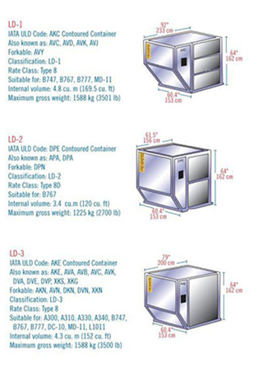
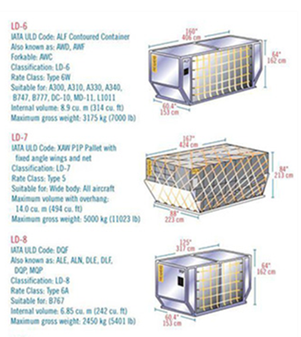
Lastbärare flyg
ULD
Unit Load Device
Flygbolagens egendom
Företag som hyr ut
Används endast i flygtransportsystemet

Slide 7
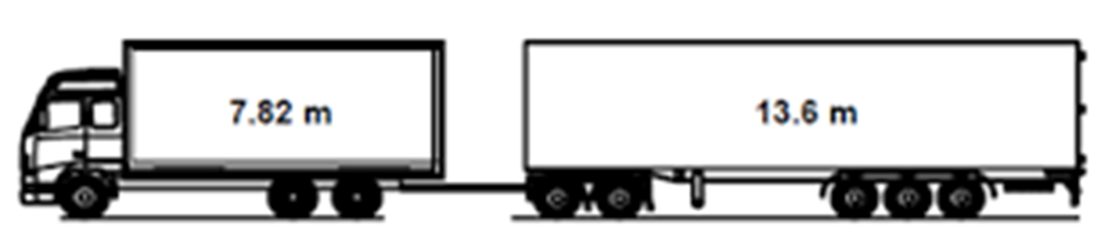
Lastbärare
Bil & släp
Yttremått:
Höjd: 4,2 m Bredd: 2,6 m Längd: 24-25 m
Antal axlar: + 5
Ca Innermått:
Höjd: 2,95 m Bredd: 2,48 m Längd: 20,0 m
Totalvikt = last och fordon 60 000kg – 74 000kg
Lastförmåga: 40 000 kg – 50 000kg

Slide 8
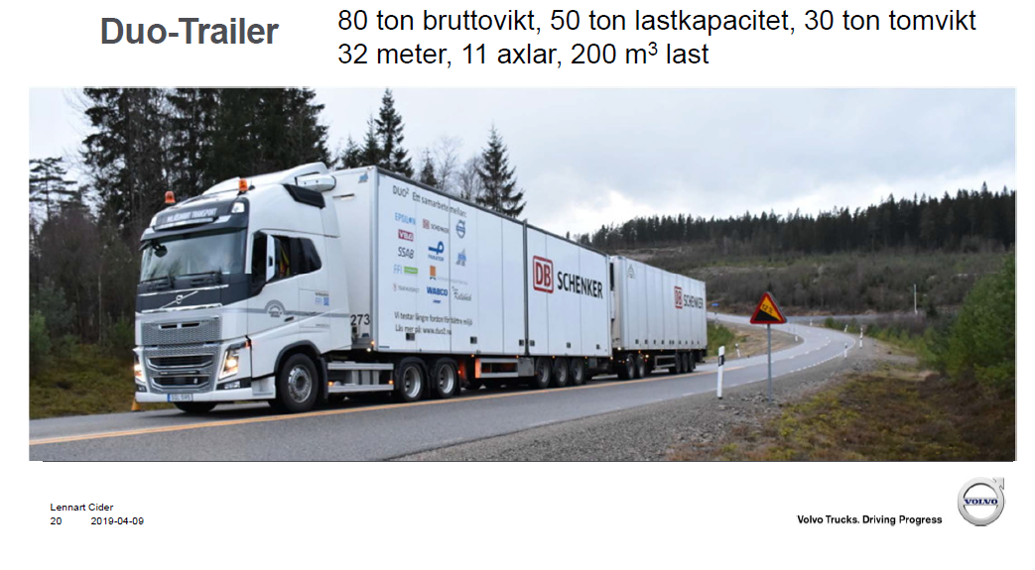
Lastbärare
HCT fordon – High Capacity Transport
Ny lag 31 augusti 1 december 2023

Slide 9
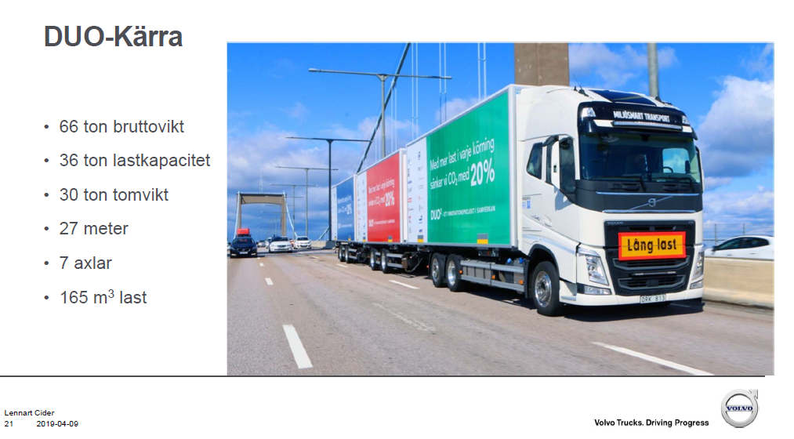
Lastbärare
HCT fordon – High Capacity Transport

Slide 10
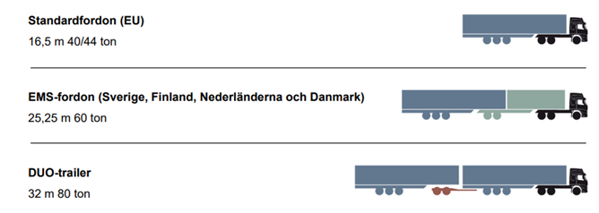
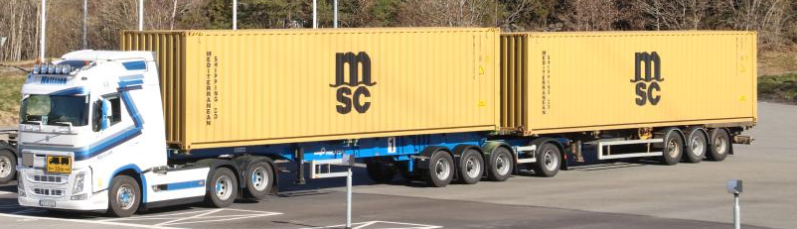
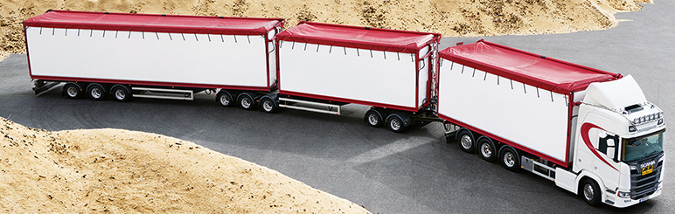
18,75m
Totalvikt last+fordon
60 – 74 ton
Totalvikt last+fordon
HCT fordon – High Capacity Transport
Totalvikt last+fordon
2 40’ (fot) containers = 2 x 12 meter
Fordon med tre släp
7,82 m + 7,82m + 13,6m
Bild: Dan Boman Scania CV AB
Notes:
27 % mindre bränsle och co2 utsläpp

Slide 11
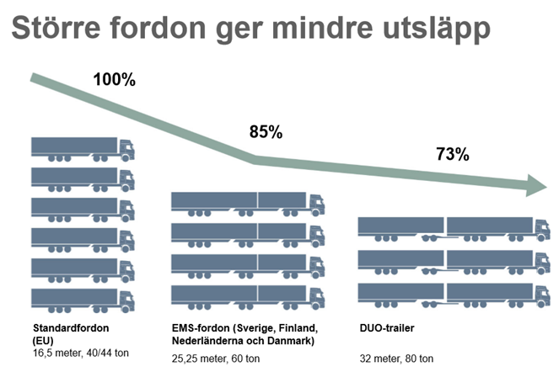
HCT fordon – High Capacity Transport
18,75m

Slide 12
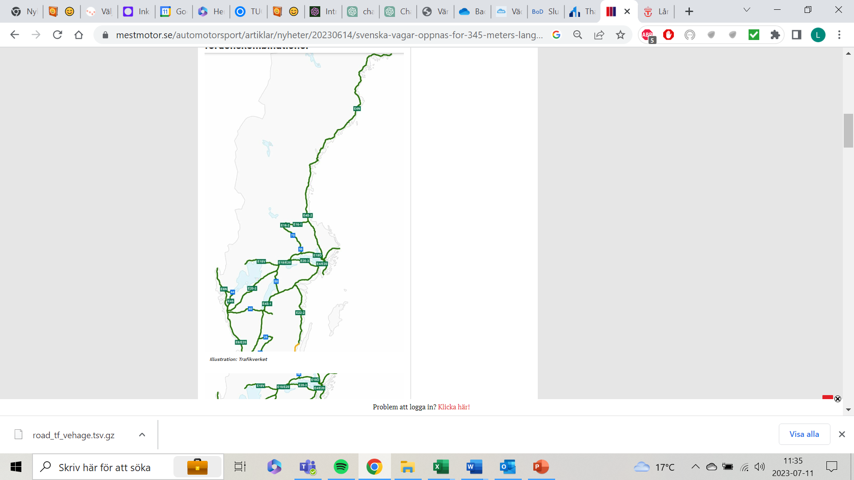
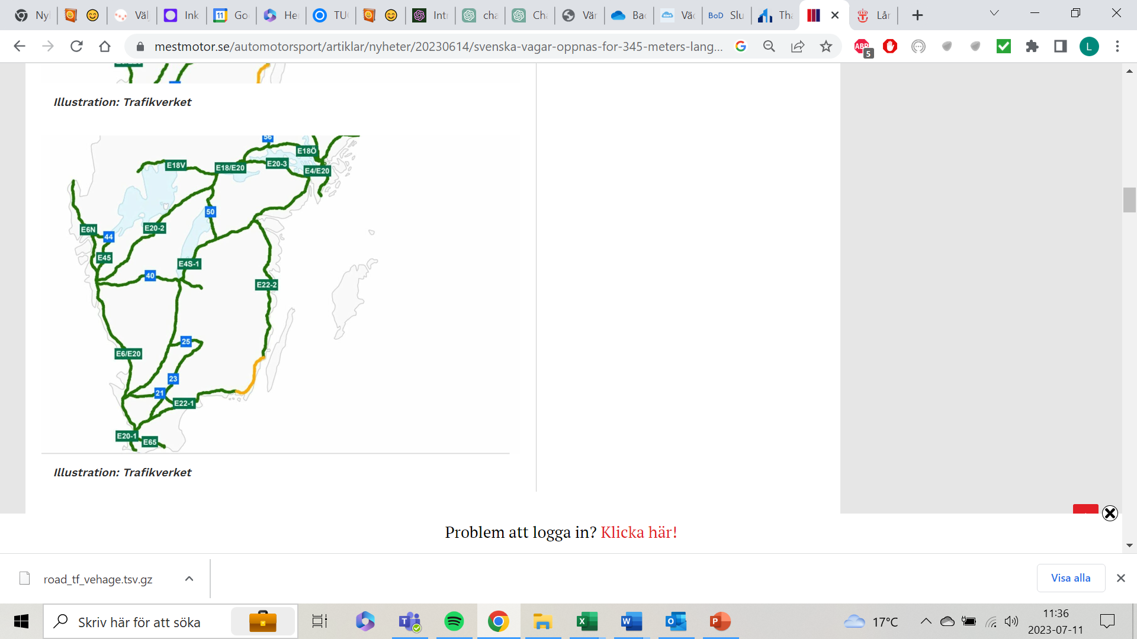
HCT fordon – High Capacity Transport
590 mil statliga vägar från 1 dec 2023

Slide 13
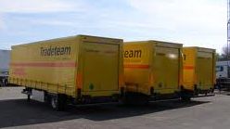
Lastbärare
Vägtransporter
Trailer
Yttre mått Höjd: 4,0-4,2 m Bredd: 2,55 m Längd: 13,9 Inre mått: Höjd: 2,7 Bredd: 2,48 m Längd: 13,6 m Lastförmåga: 26 000kg
Tillåten vikt i Europa 24 000kg
Längd inkl dragbil
18,75m

Slide 14
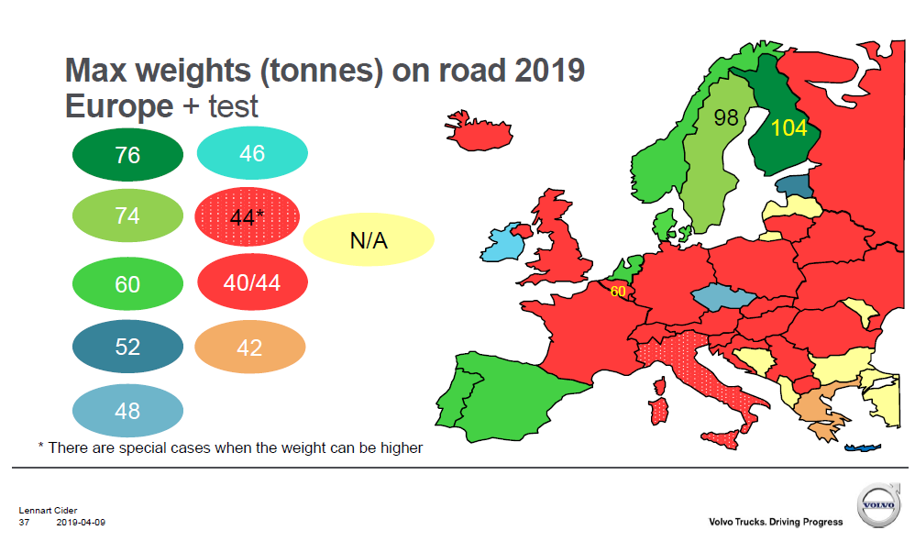
Lastbärare

Slide 15
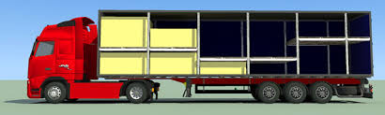
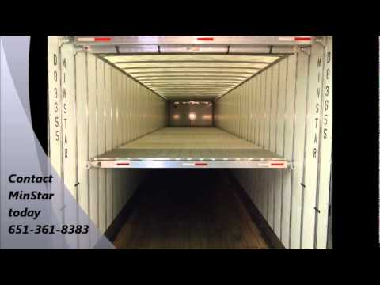
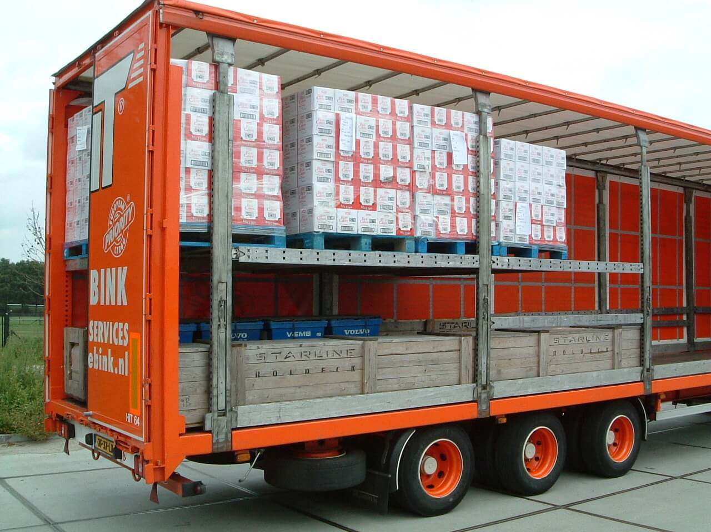
Lastbärare
Trailer Dubbel-däckare

Slide 16
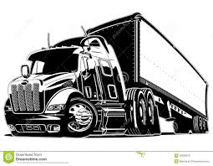

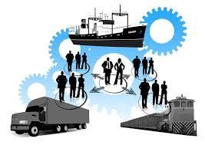
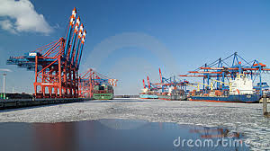
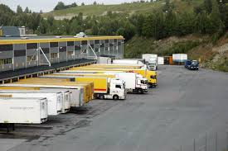
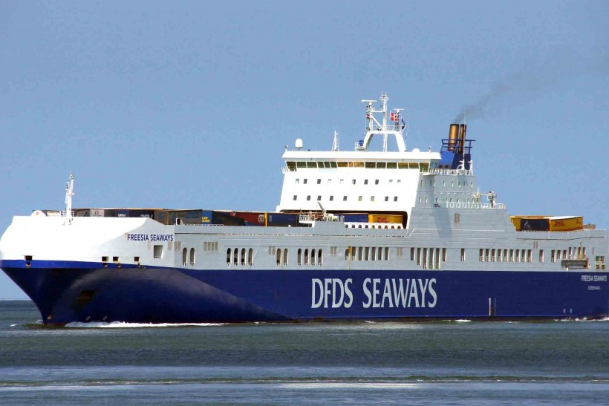


Speditör/ Logistikföretag
Åkeri
Hamnar
Samarbetspartners utanför Sverige
Gods-terminaler/ Hubbar
Tågoperatör
Flygbolag
Rederi
Samarbetspartners inom Sverige

Slide 17

Åkerier
Verksamheten
Transportledare
Geografiska områden
Fordon
Förare

Slide 18

Terminalsystem och transportsystem inrikes
Åkerier inrikestransporter
Bud transporter – Godstransporter
Enbilsåkare – Flera fordon
Verksamhet
Underleverantörer
DHL, Schenker, DSV osv
Ingår i nätverk
Förmedlare
Tex Transportören
Ansluten till LBC, Lastbilscentral
Tex GLC Göteborgs Lastbilscentral
Har omlastnings terminal

Slide 19
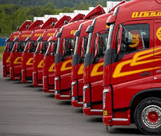
Åkerier
Lokala transporter
Distribution
Fjärrtransporter
Dragbilsåkeri
Internationella åkerier
Livsmedel
Kyl-och frystransporter
Entreprenad och anläggning
Renhållning
Specialtransporter
Jordbrukstransporter
Djurtransporter
Tanktransporter
Timmertransporter

Slide 20
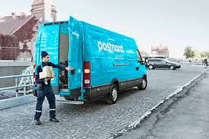
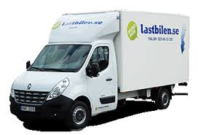
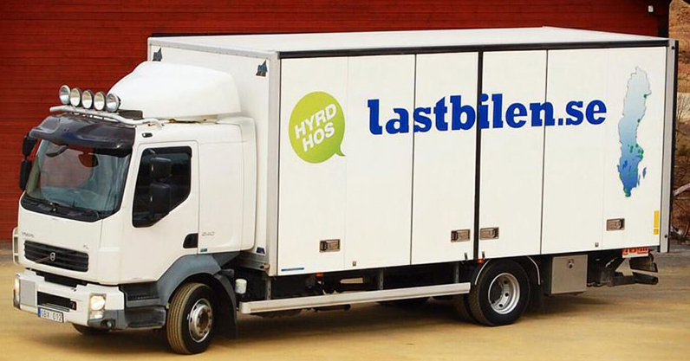
Åkerier
Verksamheten
Lokaldistribution
I städer
Mindre geografiska områden
Mindre fordon
Lätt lastbil
Totalvikt upp till 3500kg
Lastvikt ca 1000kg
Tung lastbil
Totalvikt 23000kg
Lastvikt ca 7600kg
Ca 18 pll

Slide 21
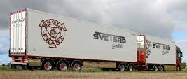
Åkerier
Verksamheten
Fjärrtransporter
Transporter mellan städer
Fordon
Bil och släp 24 - 25m
Trailer 13,6m
HCT fordon
Upp till 34,5 m
Samlastning
Många företags gods
Till/Från samma område/stad

Slide 22


Åkerier
Varuägarens transporterbehov
Paket
< 100 kg
Styckegods
< 2500 kg
Partigods
> 2500 kg
Hellast, full bil
> 20 000kg

Slide 23
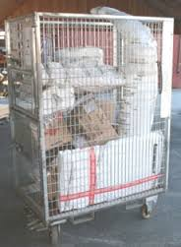
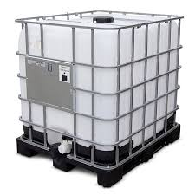
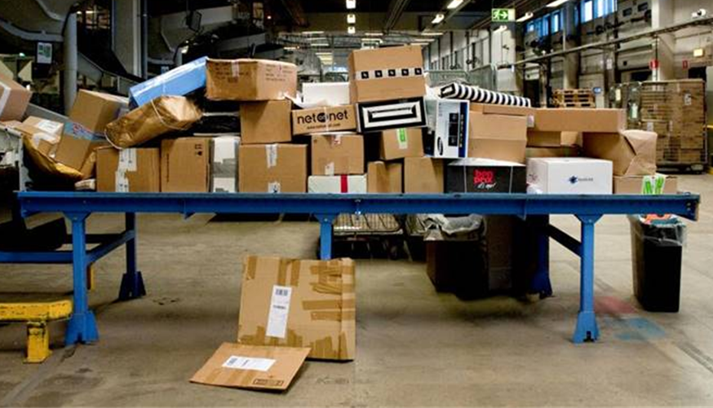
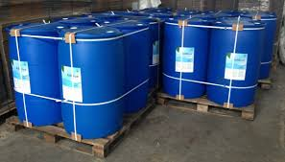
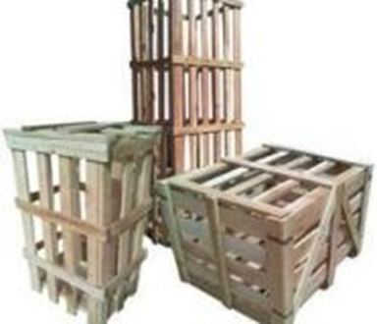
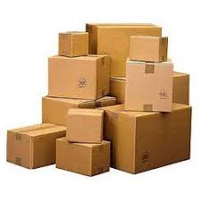
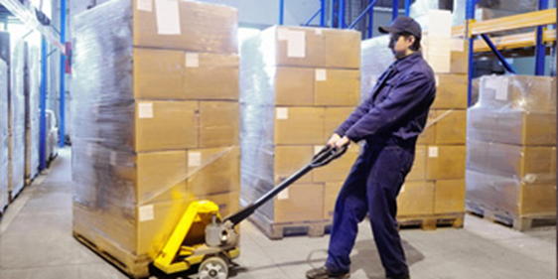
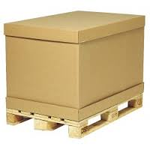
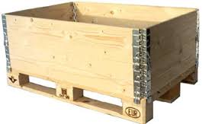
Åkerier
Paket och styckegods

Slide 24
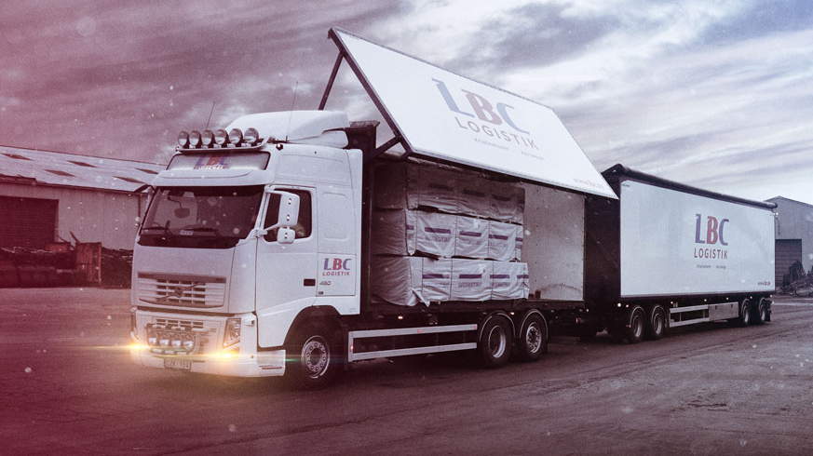
Åkerier
Partigods 2500kg – ca 18 000kg
Lastas hos avsändaren
Lossas hos mottagaren
Samma fordon
Dörr/Dörr
Hellast
Varuägaren bokar hela lastbäraren

Slide 25
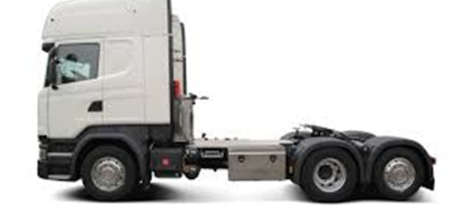


Åkerier
Dragbilsåkeri
Lös trailersystem
Används ofta inom utrikestrafik
Fordon utan lastbärare
Lastbäraren ägs av
Speditör
Logistikföretag
Lastbäraren
13,6m trailer
Förare
Anställda av åkeriet
Uppdragen
Kommer från Speditörer och Logistikföretag

Slide 26



Åkerier
Dragbilsåkerier
Container
Chassi
Ett chassi = 2 x 20ft alt 1 x 40ft
(20ft = 6m lång 40ft = 12 m lång)

Slide 27

Åkerier
Dragbilsåkerier
Simalift
Chassi med kran
Möjlighet att lyfta av
Används när lastbrygga inte finns

Slide 28

Åkerier
Internationella åkerier
Hela ekipage
Äger dragbil och trailer
Uppdragsgivare
Speditörer
Logistikföretag
Varuägare
Specialiserad
Geografiska områden

